Slide 1

Значение физической активности для профилактики инсульта
Заведующая отделением
лечебной физкультуры,
врач ЛФК Чаркина Ю.В.

Slide 2
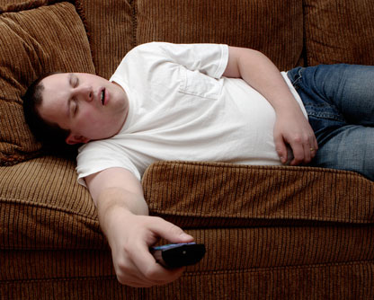
Гиподинамия – это нарушение функций организма (опорно-двигательного аппарата, кровообращения, дыхания, пищеварения) при ограничении двигательной активности, снижении силы сокращения мышц

Slide 3
В условиях ограничения мышечной активности
Детреннированность сердечно-сосудистой системы
Возрастание частоты сердечных сокращений в покое
Уменьшается число функционирующих капилляров в тканях
Нарушается регуляция артериального давления
Слабость и дряблость мышц, нарушение общего и мозгового кровообращения

Slide 4
Физическая активность повышает устойчивость человека к неблагоприятным факторам окружающей среды
Снижает нервное напряжение
Повышает настроение
Помогает расслабиться

Slide 5

Упражнения для профилактики инсульта
Наиболее эффективны аэробные упражнения – повторяющиеся физические нагрузки, при которых повышается снабжение организма кислородом.

Slide 6
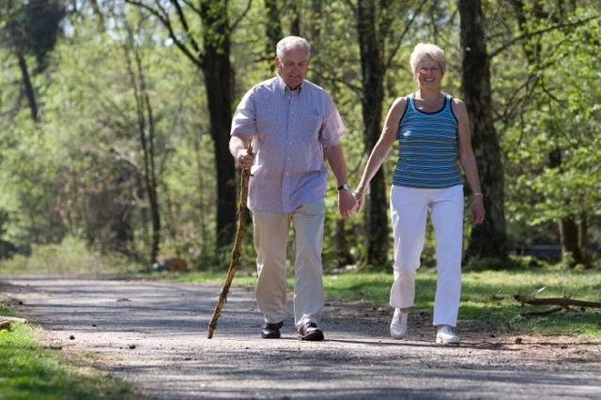
Быстрая ходьба

Slide 7
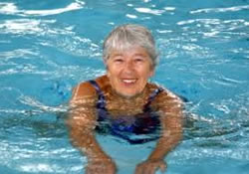
Плавание

Slide 8

Езда на велосипеде

Slide 9
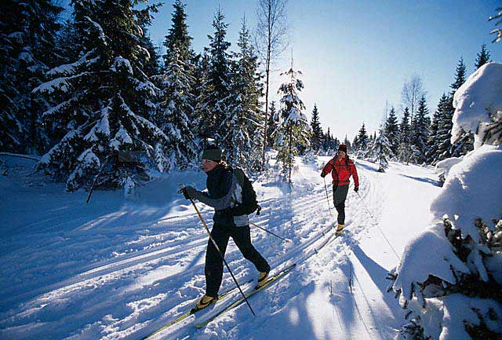
Ходьба на лыжах

Slide 10
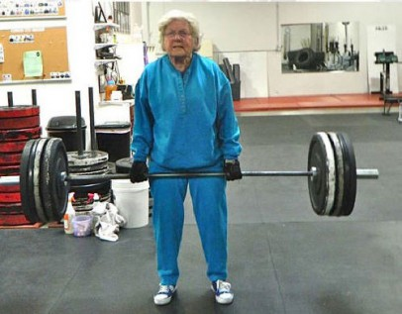
Силовые упражнения представляют опасность в качестве профилактики инсульта

Slide 11
Формула расчета физической нагрузки
РС = ЧСС max – ЧCC покоя
ЧСС max = 190 – возраст
ЧСС пиковая без патологии ССС = ЧСС покоя + 50-70% от РС
ЧСС пиковая с патологией ССС =
ЧСС покоя + 40-50% от РС

Slide 12
Пример: Иванов А.А., 65 лет; ЧСС покоя- 70 уд;
ИБС. Стенокардия напряжения.
ЧCC max=190-65 (125)
РС=ЧСС max-70(55)
ЧСС пиковая=ЧСС покоя+40-50% от РС
40-50% от РС=22-28 уд
ЧСС пиковая=70+25 (95)

Slide 13
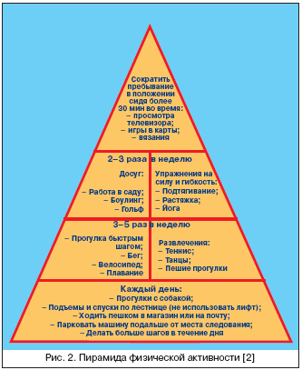

Slide 14


